Slide 1
Monitorowanie i pomiary w sieciach IP (MOPS) wykład 5: Podstawy testowania
dr inż. Andrzej Bęben, pok. 331 (abeben@tele.pw.edu.pl)
Zespół Technik Sieciowych (tnt.tele.pw.edu.pl)

Slide 2
Podstawy testowania
Testowanie ma na celu eksperymentalne określenie możliwości danego systemu (urządzenia bądź sieci), nazywanego systemem testowanym SUT (System under Test), dotyczące jego:
zgodności (conformance testing) – polegają na sprawdzeniu, czy implementacja protokołów i styków w danym urządzeniu jest zgodna ze standardami
wydajności (performance testing) – mają na celu sprawdzenie wydajności urządzenia
możliwości współdziałania (interoperability testing) polegają na sprawdzeniu możliwości współpracy urządzeń pochodzących od różnych dostawców

Slide 3
Testowanie zgodności (1)
Testowanie zgodności ma na celu sprawdzenie, czy funkcje zaimplementowane w badanym urządzeniu są realizowane zgodnie z odpowiednimi zaleceniami.
Testy statyczne
Testy dynamiczne
Uwaga: Pozytywny wynik testów zgodności nie gwarantuje pełnej i poprawnej pracy badanego urządzenia w sieci. Konieczne jest zatem budowanie sieci pilotowych, w których można dokładnie zbadać działanie sprzętu; w praktyce mogą zdarzyć się sytuacje, kiedy dwie zgodne implementacje po prostu nie współpracują ze sobą.

Slide 4
Testowanie zgodności (2)
Przeprowadzenie testów zgodności wymaga wiedzy o funkcjach realizowanych przez testowany system
Informacje te są zawarte w dokumencie „Oświadczeniu o zgodności implementacji protokołu ze specyfikacją” – PICS (Protocol Implementation Conformance Statement)
Dokument ten zawiera listę pytań dotyczących realizacji każdej funkcji podanej w danym zaleceniu. Odpowiedzi na pytania mogą być twierdzące (TAK), przeczące (NIE) albo w postaci wartości parametru lub jego zakresu
Dokument PICS jest opracowany przez producenta na podstawie „wzoru” (PICS Proforma) opracowywanego przez organizację standaryzującą dany protokół

Slide 5
Testowanie zgodności (3)
Przykładowa forma dokumentu PICS Proforma (PICS)

Slide 6
Testowanie zgodności (4)
Zestawy testów podlegają standaryzacji i są zapisywane w notacji TTCN (ang. Tree and Tabular Combined Notation) ITU-T X.292).
Elementy specyfikacji testów:
Zestaw testów
Grupa testów
Przypadek testowy
Krok testowy, np. zbiór zdarzeń lub kroków
Zdarzenie testowe, np. odebranie lub wysłanie pakietu

Slide 7
Testowanie zgodności (5)
Ogólna konfiguracja testowa:

Slide 8
Testowanie zgodności (6)
Ogólna procedura testowa:
PIXIT (ang. Protocol Extra Information for Testing).

Slide 9
Ocena wyników i werdykt
Wszystkie wyniki powinny być przewidywalne:
test zakończony powodzeniem (pass). Obserwowane wyniki testu świadczą o spełnieniu określonego wymagania zgodności
test zakończony niepowodzeniem (fail). Obserwowane wyniki testu świadczą o niezgodności z co najmniej jednym z wymagań zgodności
przypadek testowy nierozstrzygnięty (inconclusive). Zaobserwowane wyniki testu nie pozwalają w sposób jednoznaczny określić, czy dany test zakończył się powodzeniem bądź niepowodzeniem
Raport zawiera wyniki wszystkich testów
Werdykt: Systemem uznajemy za zgodny jeśli spełnia wszystkie obowiązkowe wymagania zgodności wyspecyfikowane w oświadczeniu PICS.

Slide 10
Testowanie sprawności (1)
Testowanie sprawności urządzeń bądź sieci dotyczy pomiarów parametrów związanych z:
wydajnością urządzenia, np. maksymalna liczba przesyłanych pakietów na sekundę, itp..
oferowaną jakością obsługi, poziom strat, opóźnień, zmienności opóźnienia, itp.
wydajnością systemu sterowania np. liczbą przetwarzanych wiadomości sygnalizacyjnych, dopuszczalną wielkością tablic routingu itd..
w warunkach danego obciążenia systemu,
np. w możliwie najgorszym przypadku – „worst case analysis”

Slide 11
Testowanie sprawności (2)
Ogólna konfiguracja testowa

Slide 12
Testowanie sprawności (3)
Procedura testowa:
Testowanie sprawności jest procedura b. złożoną, zależną od celu testu
W ogólności nie podlega standaryzacji

Slide 13
Testowanie sprawności (4)
RFC 2544 definiuje „standardowy” zestaw testów sprawności zdefiniowany dla urządzeń IP obejmujący testy:
Throughput
Latency
Frame loss rate
Back-to-back frames
System recovery
Reset

Slide 14
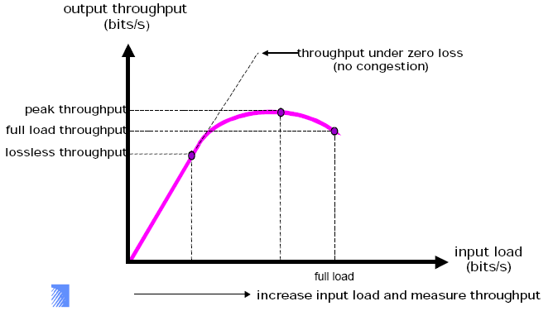
Testowanie sprawności (5)
Throughput - is the fastest rate at which DUT transfers frames without losses.

Slide 15
Testowanie sprawności (6)
Measurement procedure:
Send a specific number of frames at a specific rate through the DUT and then count the frames that are transmitted by the DUT. If the count of offered frames is equal to the count of received frames, the fewer frames are received than were transmitted, the rate of the offered stream is reduced and the test is rerun.
Results presentation
theoretical
measured

Slide 16
Testowanie sprawności (7)
Latency - The time interval starting when the last bit of the input frame reaches the input port and ending when the first bit of the output frame is seen on the output port.
Measurement procedure:
Set the rate at throughput
Measure latency

Slide 17
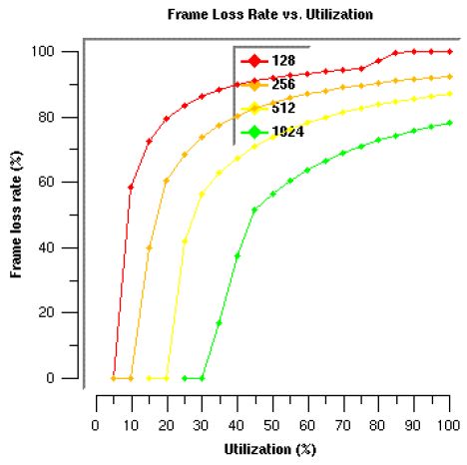
Testowanie sprawności (8)
Frame loss rate (FLR)- to determine the frame loss rate of DUT throughout the entire range of input data rates and frame sizes
Measurement procedure:
Send a specific number of frames at a specific rate through the DUT to be tested and count the frames that are transmitted by the DUT

Slide 18
Testowanie sprawności (9)
Back-to-back frames - to characterize the ability of DUT to process back-to- back frames
Measurement procedure:
send a burst of frames with minimum inter-frame gaps to
the DUT and count the number of frames forwarded by the DUT.
If no losses increase the length of the burst
If losses decrease bursts length

Slide 19
Testowanie sprawności (10)
System recovery - to characterize the speed at which DUT recovers from an overload conditions
Measurement procedure:
Measure throughput
Load the system up to 110% of throughput or to maximum load for at least 60s
Reduce the frame rate to 50%
Measure the time interval between reducing rate event and the last lost packet

Slide 20
Testowanie sprawności (11)
System reset - to characterize the speed at which a DUT recovers from a device or software reset
Measurement procedure:
Send a continuous stream of frames at the determined throughput rate for the minimum sized frames
Cause DUT reset (hardware, software reboot, power loss)
Measure the time interval between reset event and the event when frames will be again forwarded

Slide 21
Testowanie współpracy (1)
Zadaniem testów współpracy jest zbadanie możliwości współpracy dwóch urządzeń, systemów lub protokołów.
Testowane urządzenia powinny przejść pozytywnie testy zgodności

Slide 22
Testowanie współpracy (2)
Możliwe są zatem dwie sytuacje:
Urządzenia realizują te same funkcje obligatoryjne
Urządzenia realizują różne funkcje obligatoryjne

Slide 23
Testowanie współpracy (3)
Procedura testowa:
Statyczny test współpracy – porównanie wyników testów zgodności i sprawdzenie „części wspólnych”
Dynamiczny test współpracy – praktyczna weryfikacja współpracy. W ramach testów współpracujące urządzenia są pobudzane sygnałami testowymi i sprawdzana jest zarówno odpowiedź jak i poprawność interakcji pomiędzy urządzeniami testowymi

Slide 24
Testowanie współpracy (4)
Konfiguracja testowa

Slide 25
Program badań
1. Objective of the test
The objective of test should be clearly specified and well motivated.
2. Test network scenario
Describes details of test environment containing details about terminals, network and measurement equipment (values of QoS mechanisms parameters corresponding to scheduler type, buffer sizes, policing parameters,...)
3. Measured parameters
Defines list the measured parameters.
4. Measurement tools
This point should specify the list of measured tools required for performing test.
5. Traffic conditions
Specifies traffic conditions assumed for the test. In particular, we should specify the generated traffic by type of traffic profile, rate, source-destination relation, etc..
6. Test procedure
This point includes information about the test procedure details and recommended duration of test.
7. Expected test results
This point should say on the expected test results including short justification.

